Slide 2
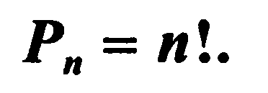

Slide 9
Домашнее задание

